Slide 1
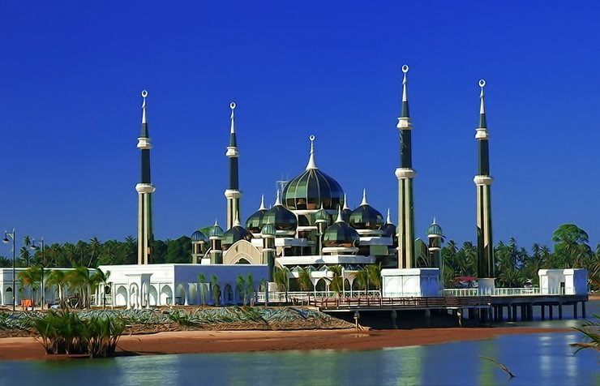
IKLAN JAWATAN SURUHANJAYA PERKHIDMATAN NEGERI TERENGGANU
JAWATAN : PEMBANTU HAL EHWAL ISLAM S 17 (IMAM)
SYARAT LANTIKAN :
Calon hendaklah memiliki kelayakkan sebagaimana berikut:
(a) berumur tidak kurang dari 18 tahun pada tarikh
tutup iklan .
(b) (i) sijil pelajaran Malaysia atau kelayakkan yang diiktiraf
setaraf dengannya oleh kerajaan dengan kepujian dalam
subjek agama islam dan lulus bahasa arab; atau
(ii) sijil thanawi atau sijil agama daripada sekolah agama
bantuan penuh kerajaan.
dan (c) lulus bahasa malaysia/bahasa melayu (termasuk lulus
ujian lisan) pada peringkat sijil pelajaran malaysia atau
Kelulusan yang diiktiraf setaraf dengannya oleh kerajaan.

Slide 2
JADUAL GAJI : Gred S17 : P1 T1 RM 820.38 - P1 T24 RM 2151.35
P2 T1 RM 871.81 - P2 T24 RM 2272.50
P3 T1 RM 924.75 - P3 T24 RM 2379.95
PANDUAN PERMOHONAN MELALUI INTERNET - ONLINE
1. Pemohon yang mengisi borang SPNTRe hendaklah terdiri daripada rakyat
Negeri Terengganu sahaja.Pemohon atau bapa pemohon hendaklah
dilahirkan di Negeri Terengganu atau pemohon memiliki sijil kerakyatan Negeri Terengganu.
2. Pemohon yang ingin mengisi borang SPNTRe ini hendaklah dari mereka yang benar-benar ingin mengisi kekosongan jawatan di Perkhidmatan Kerajaan Negeri Terengganu.
3. Pastikan maklumat yang benar sahaja diisi.
4. Pemohon yang ingin mengisi borang SPNTRe hendaklah melayari laman web di alamat http://spn.terengganu.gov.my.
TARIKH TUTUP: 30 OGOS 2009

Slide 3
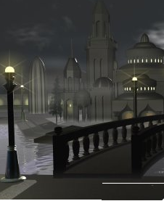
Jabatan Hal Ehwal Agama Terengganu
Khutbah Multimedia
PEMBANGUNAN
BERASASKAN TASAWWUR ISLAM
23 SYA’BAN 1430 / 14 OGOS 2009
http://e-khutbah.terengganu.gov.my

Slide 4
Pujian Kepada Allah S.W.T.
اَلْحَمْدُ لِلَّهِ
Segala puji-pujian hanya bagi Allah S.W.T.

Slide 5
Syahadah
وَأَشْهَدُ أَنْ لآ إِلَهَ إِلاَّ اللهُ وَحْدَهُ لاَ شَرِيْكَ لَهُ، وَأَشْهَدُ أَنَّ مُحَمَّدًا عَبْدُهُ وَرَسُوْلُهُ
Aku bersaksi bahawa tiada tuhan yang disembah melainkan Allah Yang tiada sekutu bagiNya.
Aku juga bersaksi bahawa Nabi Muhammad S.A.W. adalah hambaNya dan rasulNya.

Slide 6
Selawat
اللَّهُمَّ صَلِّ وَسَلِّمْ وَبَارِكْ عَلَى سَيِّدِنَا مُحَمَّـدٍ وَعَلَى آلِـهِ وَصَحْبِهِ أَجْمَعِيْنَ
Ya Allah, cucurilah rahmat dan sejahtera ke atas Nabi Muhammad S.A.W., keluarganya dan seluruh sahabatnya serta pengikutnya.

Slide 7
Wasiat Taqwa
فَيَا عِبَادَ اللهِ أُوْصِيْكُمْ وَإِيَّايَ بِتَقْوَى اللهِ
وَطَاعَتِهِ فَقَدْ فَازَ الْمُتَّقُوْنَ
Wahai hamba-hamba Allah,Aku mewasiatkan kepada kamu dan kepada diriku supaya bertaqwa kepada allah dan mentaatinya ,maka berjayalah orang-orang yang bertaqwa.

Slide 8
Pesanan Taqwa
Tingkatkan ketaqwaan
kepada Allah.
Diseru kepada umat Islam
Patuhi perintah Allah dan
jauhi laranganNya.
Keberkatan taqwa kepada Allah
akan dilimpahi kebahagian.

Slide 9
“ AGAMA ISLAM” …………...
Merupakan Ad-Din yang diredhai Allah.
I
S
L
A
M
Penentuan cara hidup muslim.
Mengatur kehidupan hal ehwal manusia antara rohani dan jasmani.
Kehidupan yang seimbang antara urusan dunia dan akhirat.

Slide 10
Firman Allah dalam
Surah Al-Qasas, Ayat 77 :-
وَابْتَغِ فِيمَا آتَاكَ اللهُ الدَّارَ الآخِرَةَ وَلاَ تَنسَ نَصِيبَكَ مِنَ الدُّنْيَا وَأَحْسِن كَمَا أَحْسَنَ اللهُ إِلَيْكَ وَلاَ تَبْغِ الْفَسَادَ فِي الأَرْضِ
إِنَّ اللهَ لاَ يُحِبُّ الْمُفْسِدِينَ

Slide 11
Maksudnya …..
“Dan carilah pada apa yang telah dianugerahkan Allah kepada kamu (kebahagian) negeri akhirat, dan janganlah kamu lupakan bahagianmu dari (kenikmatan) duniawi dan berbuat baiklah kamu (kepada orang lain) sebagaimana Allah berbuat baik kepada kamu dan janganlah kamu berbuat kerosakan di (muka) bumi, sesungguhnya Allah tidak menyukai orang-orang yang berbuat kerosakan”.

Slide 12
Penjelasan dari maksud ayat di atas, iaitu :-
Berlaku salah faham di antara umat Islam, akibat….
KEMUNDURAN
PERTELAGAHAN
Umat Islam jangan alpa, perbetulkan perselisihan demi kesejahteraan ummah.

Slide 13
Bangkitlah…… Sedarlah ....
Umat Islam hendaklah memahami dan memperbetulkan suasana kekusutan.
Umat Islam jangan alpa dan belenggu kemunduran melingkari kehidupan.
Umat Islam hendaklah contohi dan fahami generasi terdahulu telah melakari sejarah gemilang Islam.

Slide 14
KONSEP PEMBANGUNAN menurut Islam…..
Menitikberat kepada
kehidupan Duniawi
dan Ukhrawi
Bersifat bukan keperluan duniawi tetapi akhirat juga.
PEMBANGUNAN
Digambarkan kegemilangan dan kejayaan generasi Islam terdahulu yang menaikkan martabat Islam
Ciri-ciri tamadun unggul dan cemerlang dalam kehidupan Islam.

Slide 15
KENAPA pembangunan diperlukan dalam Islam…..
PEMBANGUNAN
Tidak tertumpu kepada PEMBANGUNAN MATERIAL
Ditumpukan juga kepada PEMBANGUNAN ROHANI
Bangunan Indah
Kemudahan Insfrastruktur dll
Penentuan Menuju Keunggulan Ummah

Slide 16
Allah telah menjelaskan ketamadunan Islam dalam Al-Quran…..
Melalui Pelantikan Khalifah Allah
Diamanahkan untuk memakmurkan bumi
Mewujudkan pelbagai pembangunan dan kemajuan bagi keperluan manusia

Slide 17
Kejayaan Umat Islam terdahulu sebagaimana Firman Allah…..
إِرَمَ ذَاتِ الْعِمَادِ الَّتِي لَمْ يُخْلَقْ مِثْلُهَا
فِي الْبِلاَدِوَثَمُودَ الَّذِينَ جَابُوا الصَّخْرَ بِالْوَادِ
وَفِرْعَوْنَ ذِي الأَوْتَادِ
Surah Al-Fajr, Ayat 7 - 10

Slide 18
Maksudnya …..
“Iaitu penduduk Iran yang mempunyai bangunan-bangunan yang tinggi tiangnya (sesuai dengan penduduknya). Yang belum pernah diciptakan sepertinya (tentang besar dan kukuhnya) di segala negeri (pada zamannya). Dan (terhadap) kaum Thamud yang membuat batu-batu besar di lembah (Wadil Qura) tempat tinggalnya. Dan (terhadap) Firaun yang menguasai bangunan-bangunan yang handal kukuh”.

Slide 19
Firman Allah dalam surah lain…..
لَقَدْ كَانَ لِسَبَإٍ فِي مَسْكَنِهِمْ آيَةٌ
جَنَّتَانِ عَن يَمِينٍ وَشِمَالٍ كُلُوا مِن رِّزْقِ رَبِّكُمْ وَاشْكُرُوا لَهُ بَلْدَةٌ طَيِّبَةٌ وَرَبٌّ غَفُورٌ
Surah Saba’ , Ayat 15

Slide 20
Maksudnya …..
“Demi sesungguhnya adalah bagi penduduk Saba’ satu tanda (yang menandakan kemurahan Allah) yang terdapat di tempat tinggal mereka iaitu dua kumpulan kebun (yang luas lagi subur) yang terletak di sebelah kanan dan di sebelah kiri (qariah mereka). (Lalu dikatakan kepada mereka) : Makanlah dari rezeki pemberian Tuhan kamu dan bersyukurlah kepadaNya; (negeri kamu ini adalah) negeri yang baik (aman dan makmur) dan (Tuhan kamu adabbbbbbbnlah) Tuhan yang Maha Pengampun”.

Slide 21
Huraian ayat-ayat tersebut, dinyatakan mengenai pembangunan ….
Kemajuan dan Pembangunan
Keperluan penting dalam kehidupan manusia
DiHARUSkan oleh syara’ untuk kebaikan dan manfaat umat Islam.

Slide 22
Pembangunan Material diharuskan
dalam Islam
Perlu wujud keinsafan kepada kemajuan
dan pembangunan yang dicapai.
Perlu bersyukur kepada Allah di atas limpahan dan nikmatNya.
Kesyukuran adalah ciri pembangunan
rohani perlu disemai bagi kesejahteraan dan kemajuan terus berkekalan.

Slide 23
Kesan ketandusan Pembangunan Rohani
Umat di zaman dahulu….
Pembangunan umat
di zaman dahulu amat memberansangkan
TETAPI
Tiada penerapan Pembangunan Rohani
Contoh : Kaum “A’d,Thamud” & “Saba”, Dilingkupkan kerana kekufuran mereka .
Kesan : Pembangunan yang dibina tidak kukuh dan hancur.

Slide 24
Pengajaran dan Iktibar kepada umat Islam….
Hendaklah bersyukur di atas limpah
nikmat pembangunan yang dikecapi.
Ketahuilah peranan penting “Pembangunan Rohani” dalam kemajuan dan pembangunan.
Mantapkan ketahanan jiwa dan akal
dalam mengharungi pancaroba dan halangan.
Hindar dan hapuskan prasana buruk dan kentalkan keimanan diri.

Slide 25
Kesan dari “Pembangunan Rohani”
Kemajuan dapat diciptakan dan sejarah kecemerlangan umat islam dilakar.
Pemantapan keimanan kepada Allah dan akhlak terpuji sebagai penghias peribadi muslim
Dapat melahirkan generasi rabbani untuk memartabatkan umat Islam.

Slide 26
Pelaksanaan Pembangunan di zaman Rasulullah, iaitu :-
Rasulullah adalah contoh terbaik dalam pelaksanaan pembangunan yang terancang.
Pemantapan akidah dan akhlak melalui Program Persaudaraan Islam kepada sahabat Rasulullah.
Rasulullah telah membina Masjid Nabawi sebagai simbol kejayaan dan kemajuan pembangunan Islam.
Wajah pembangunan hasil adunan antara aspek material dan rohani.

Slide 27
Firman Allah dalam
Surah Al Mulk, Ayat 15 :-
هُوَ الَّذِي جَعَلَ لَكُمُ الأَرْضَ ذَلُولاً فَامْشُوا فِي مَنَاكِبِهَا وَكُلُوا مِن رِّزْقِهِ وَإِلَيْهِ النُّشُورُ

Slide 28
Maksudnya …..
“Dialah yang menjadikan bumi itu mudah bagi kamu,maka berjalanlah di segala penjurunya dan makanlah dari sebahagian rezekinya. Dan hanya kepadanyalah kamu kembali setelah dibangkitkan”.

Slide 29
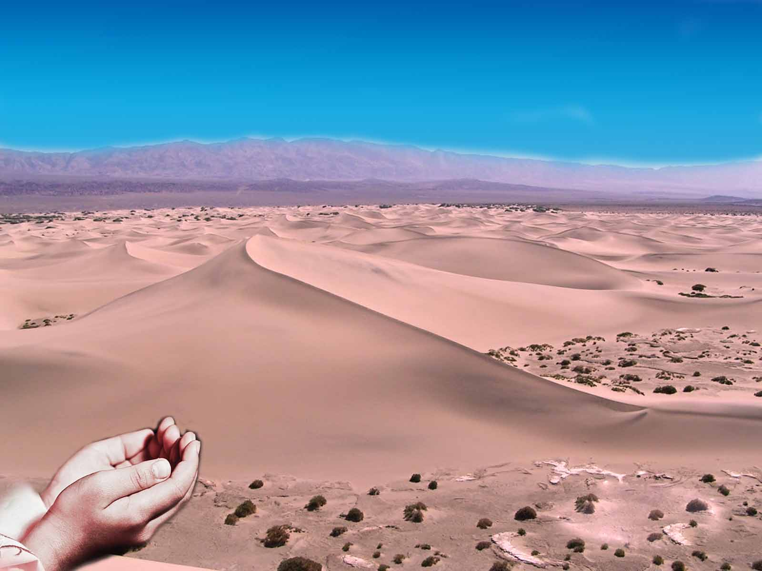
Doa
Antara Dua Khutbah
Aamiin Ya Rabbal Aalamin..
Tuhan Yang Memperkenankan Doa Orang-orang Yang Taat,
Berilah Taufik Kepada
Kami Di Dalam Mentaatimu, Ampunilah Kepada Mereka
Yang Memohon Keampunan.
Aamiin

Slide 30
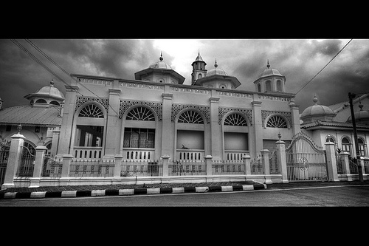

Slide 31
Pujian Kepada Allah S.W.T.
الْحَمْدُ لِلَّهِ
Segala puji-pujian hanya bagi Allah S.W.T.

Slide 32
Syahadah
وَأَشْهَدُ أَنْ لآ إِلَهَ إِلاَّ اللهُ وَحْدَهُ لاَ شَرِيْكَ لَهُ وَأَشْهَدُ أَنَّ مُحَمَّدًا عَبْدُهُ وَرَسُوْلُهُ
Aku bersaksi bahawa tiada tuhan melainkan Allah Yang Maha Esa ,tiada sekutu bagiNya.
Aku juga bersaksi bahawa Nabi Muhammad S.A.W. adalah hambaNya dan rasulNya.

Slide 33
Selawat
اللَّهُمَّ صَلِّ وَسَلِّمْ وَبَارِكْ عَلَى سَيِّدِنّا مُحَمَّـدٍ
وَ عَلَى آلِـهِ وَصَحْبِهِ أَجْمَعِيْنَ
Ya Allah, cucurilah rahmat dan sejahtera ke atas Nabi Muhammad S.A.W., keluarganya dan seluruh sahabatnya.

Slide 34
Wasiat Taqwa
اتَّقُوْا اللهَ وَعَلَى اللهِ فَتَوَكَّلُوْا إِنْ كُنْتُمْ مُؤْمِنِيْنَ
“Bertaqwalah kepada Allah dan hanya kepada Allah hendaklah kamu bertawakkal sekiranya kamu benar-benar orang beriman”

Slide 35
Pesanan Taqwa
Hayati ajaran Islam dan praktikkan
dalam kehidupan seharian.
Mantapkan keimanan dan lipatgandakan amalan soleh.
Perbaiki dan elokkan akhlak terpuji dalam sisa-sisa baki hidup diri di dunia.

Slide 36
Kejayaan Ummat adalah terletak kepada..
3 TONGGAK UTAMA ISLAM
Mantapkan keimanan, istiqamah dalam laksana perintah Allah dan hiasi sahsiah diri dengan akhlak Islam dalam kehidupan.
Insyaallah….. Islam berjaya membentuk ummah yang padu, cemerlang dan kebahagian di dunia dan akhirat.

Slide 37
Kesimpulan :-
Islam bukan ajaran yang tertumpu kepada aspek ibadah tetapi kepelbagaian seperti kesarjanaan, kebudayaan, akal budi dll.
Islam adalah agama yang syumul, lengkap dan selari sepanjang zaman.
Janji-janji Allah kepada setiap manusia yang beriman dan beramal akan dikurnia ganjaran yang berganda di akhirat.

Slide 38
Firman Allah Taala:
Surah Al-Baqarah, Ayat 277
إِنَّ الَّذِينَ آمَنُواْ وَعَمِلُواْ الصَّالِحَاتِ وَأَقَامُواْ الصَّلاَةَ وَآتَوُاْ الزَّكَاةَ لَهُمْ أَجْرُهُمْ عِندَ رَبِّهِمْ وَلاَ خَوْفٌ عَلَيْهِمْ وَلاَ هُمْ يَحْزَنُونَ
Maksudnya :-
“Sesungguhnya orang-orang yang beriman dan beramal soleh, mengerjakan solat serta memberikan zakat, mereka beroleh pahala di sisi Tuhan mereka dan tidak ada kebimbangan (dari berlakunya sesuatu yang tidak baik) terhadap mereka dan mereka pula tidak akan berdukacita”.

Slide 39
Firman Allah ……
Surah Al Ahzab Ayat 56
إِنَّ اللهَ وَمَلآئِكَتَهُ يُصَلُّونَ عَلَى النَّبِيِّ
يَآ أَيُّهَا الَّذِينَ ءَامَنُوا صَلُّوا عَلَيْهِ وَسَلِّمُوا تَسْلِيمًا

Slide 40
Maksudnya :-
“Sesungguhnya Allah Taala
Dan Para Malaikat Sentiasa Berselawat Ke Atas Nabi (Muhammad),
Wahai Orang-orang Beriman! Berselawatlah Kamu Ke Atasnya Serta Ucapkanlah Salam Sejahtera Dengan Penghormatan Ke Atasnya Dengan Sepenuhnya”.

Slide 41
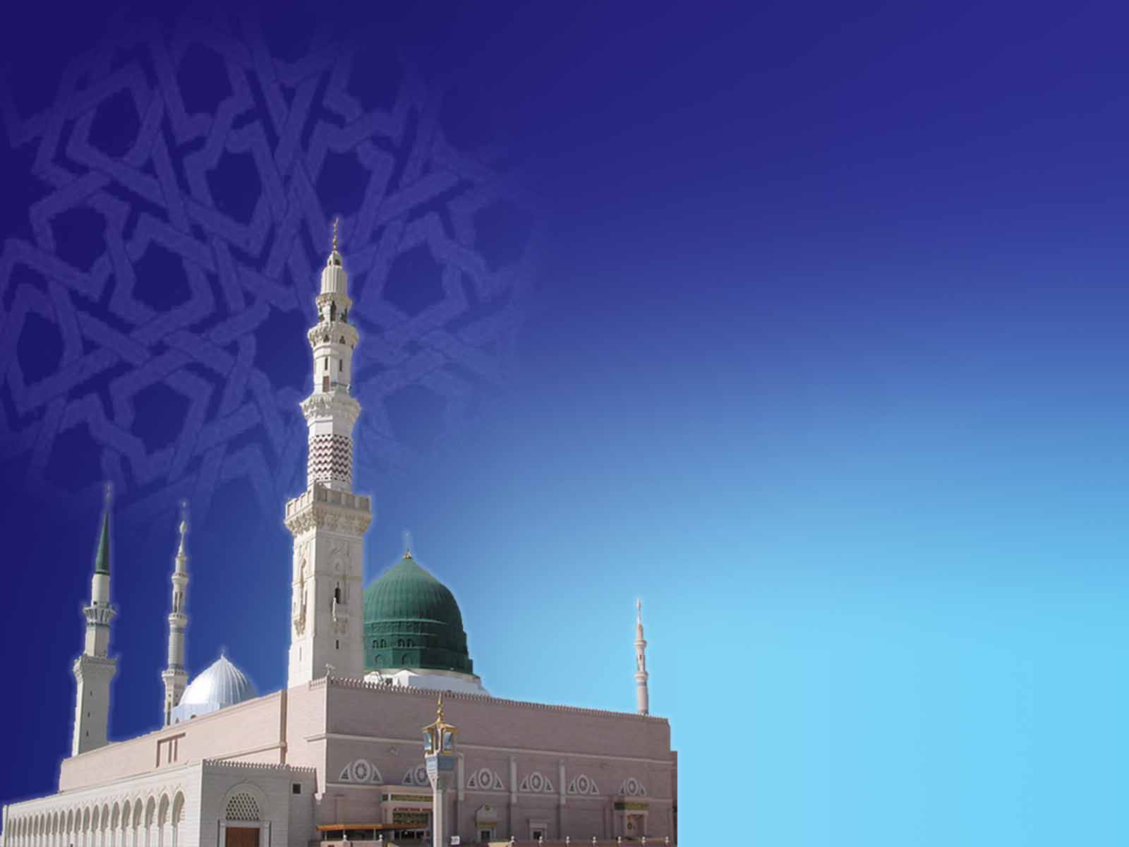
Selawat

Slide 42
Doa :-
وَارْضَ اللَّهُمَّ عَنِ الْخُلَفَآءِ الرَّاشِدِيْن وَعَنْ بَقِيَّةِ الصَّحَابَةِ وَالْقَرَابَةِ أَجْمَعِيْن وَالتَّابِعِيْنَ وَتَابِعِي التَّابِعِيْنَ لَهُمْ بِإِحْسَانٍ إِلىَ يَوْمِ الدِّيْن.
Ya Allah, Kurniakanlah Keredhaan Kepada Khulafa’ Rasyidin Dan Sahabat Seluruhnya Serta Para Tabiin Dengan Ihsan Hingga Hari Kemudian.

Slide 43
Doa :-
اَلَّلهُمَّ اغفِر لِلمُسلِمِينَ وَالْمُسلِمَاتِ وِالْمُؤمِنينَ وَالْمُؤمِنَاتِ اﻷَحياَءِ مِنهُم وَاﻷَموَاتِ
Ya Allah, Ampunkanlah Dosa Golongan Muslimin Dan Muslimat,mu’minin Dan Mu’minaat Samada Yang Masih Hidup Atau Yang Telah Mati.

Slide 44
Ya Allah,
Peliharakanlah Seri Paduka Baginda Yang Dipertuan Agong
Al Wathiqu Billah Tuanku Mizan Zainal Abidin
Ibni Al Marhum Sultan Mahmud
Al Muktafibillah Shah Dan Seri Paduka Baginda Raja Permaisuri Agong Tuanku Nur Zahirah. Peliharakanlah Zuriat-zuriatnya Serta Kaum Kerabatnya.

Slide 45
Ya Allah,
Peliharakanlah Pemangku Raja, Tengku Mohammad Ismail Ibna
Al-Wathiqi Billah Sultan Mizan
Zainal Abidin.
Dan Peliharakanlah Jua Pemimpin-Pemimpinnya, Ulama-Ulamanya, Pekerja-Pekerja Serta Seluruh Rakyatnya Dari Kalangan Umat Islam Dengan RahmatMu.
Wahai Tuhan Yang Maha Penyayang.

Slide 46
Doa :-
Ya Allah,
Perteguhkanlah iman kami di dalam menghadapi segala dugaan, cabaran dan halangan dalam kehidupan kami.
Ya Allah Ya Rahman,
Kami hamba-hambamu memohon agar dikekalkan keamanan,kedamaian dalam kehidupan kami serta kurniakanlah kami rezeki yang halal lagi baik kepada kami dan seluruh ahli keluarga kami.

Slide 47
Doa :-
Ya Allah,
Hindarilah kami dari sebarang bala bencana dan mala petaka serta wabak penyakit berjangkit khususnya penyakit selsema babi yang sedang menular ke negeri dan negara kami akhir-akhir ini.Selamatkanlah kami dari segala bahaya dan musibah yang kami tidak ketahui kedatangannya.
Ya Allah …Kami Telah Menzalimi Diri Kami Sendiri Dan Sekiranya Engkau Tidak Mengampunkan Kami Dan Merahmati Kami Nescaya Kami Akan Menjadi Orang Yang Rugi.

Slide 48
Wahai Hamba-hamba Allah….
Sesungguhnya ALLAH menyuruh berlaku adil, dan berbuat kebaikan, serta memberi bantuan kepada kaum kerabat dan melarang daripada melakukan perbuatan-perbuatan keji dan mungkar serta kezaliman. Ia mengajar kamu (dengan suruhan dan larangannya ini) supaya kamu mengambil peringatan mematuhinya.

Slide 49
Maka Ingatlah Allah Yang Maha Agung Nescaya Dia Akan Mengingatimu
Dan Bersyukurlah Di Atas Nikmat-nikmatnya Nescaya Dia Akan Menambahkan Lagi Nikmat Itu Kepadamu, dan Pohonlah
Dari Kelebihannya, Nescaya Akan Diberikannya Kepadamu. Dan Sesungguhnya Mengingati Allah Itu Lebih Besar (Faedah Dan Kesannya) Dan (Ingatlah) Allah Mengetahui Apa Yang Kamu Kerjakan.

Slide 50
“Lurus dan rapatkan saf anda kerana saf yang lurus termasuk dalam kesempurnaan solat”

